Slide 3
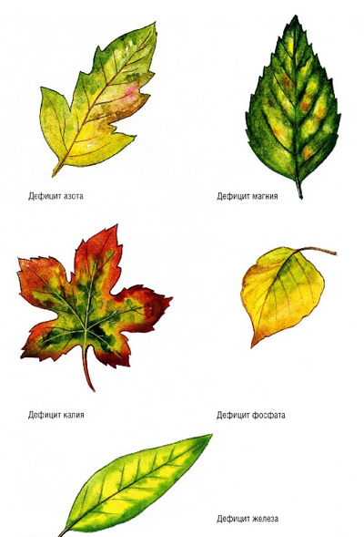

Slide 11
Спасибо за внимание подготовила учитель биологии Щербакова Н.Ю.

